Slide 1
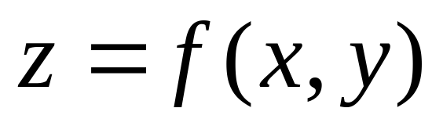
Chapter 3 逻辑代数 Logic Algebra
逻辑代数是由 George Boole 在1849年提出的，也被称为Boolean 代数. 逻辑代数是按照逻辑规律运算的代数，是分析和设计数字电路不可缺少的基础数学工具.
输入: x, y，是逻辑变量;
输出: z，逻辑变量;
逻辑映射关系: f，表示从x y到z的逻辑关系映射
逻辑变量由一个符号表示。任何一个逻辑变量只有0和1两个可能的取值.

Slide 2
逻辑代数不同于算术(arithmetic).
算术的基本运算是：加、减、乘、除
‘addition’, ‘subtraction’, ‘multiplication’ and ‘division’.
逻辑代数的基本运算是：与、或、非
‘AND’, ‘OR’, ‘NOT’.
逻辑代数必须按照逻辑代数的基本规律进行运算,
比如结合律、交换律、摩根定理等等。

Slide 3

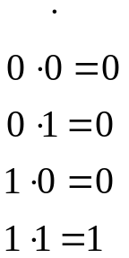
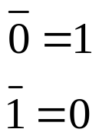
§3.1 逻辑代数运算法则
A 的补是
或运算
逻辑加
“+”
0 + 0 = 0
0 + 1 = 1
1 + 0 = 1
1 + 1 = 1
与运算
逻辑乘
1. 逻辑代数基本定律的两种形式
每个定理都有两种表达形式: 一种是加（或）的形式，另一种是乘（与）的形式。两种形式是等价的，互为对偶式。

Slide 4







加（或） 乘（与）
Theorem 1 A+B=B+A; AB=BA (交换律)
Theorem 2 A+(B+C)=(A+B)+C; A(BC)=(AB)C (结合律)
Theorem 3 A+(BC)=(A+B)(A+C); A(B+C)=AB+AC; (分配律)
4) Theorem 4 A+0=A, A+1=1;
5) Theorem 5
A · A = 0
(互补律)
6) Theorem 6 A+A=A; A•A=A (重叠律)
7) Theorem 7 (还原律)
8) DeMorgan’s theorems (摩根定理)
推论

Slide 5





2. 基本规则
代入规则 Substitution
等式两侧某一变量都用一个逻辑函数代入，等式仍成立。
例:
如果
左:
右:
所以

Slide 6


2) 反演规则 Complementary Theorem
求反函数的方法，把所有的 + 用 • 替换, 所有的 • 用 + 替换，所有的1用0替换, 所有的0用1替换, 所有的原变量用反变量替换, 所有的反变量用原变量替换.
1 0
+ •
新函数
F
反变量
原变量
函数 被称为F的反函数.
如果函数 F 成立, 则反函数 也成立.

Slide 7
3) 对偶规则 Duality
求对偶式的方法，把所有的 + 用 • 替换, 所有的 • 用+替换, 所有的1用0替换, 所有的0用1替换.
+
•
函数 F
新函数 F'
1
0
新函数 F’ 被称为函数 F的对偶式. 如果F 成立，则对偶式 F’也成立.
求对偶式与求反函数的区别：
反变量与原变量互相替换

Slide 8

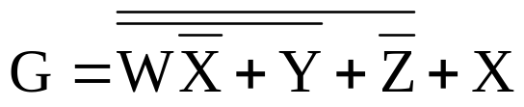

注意: 1. 保持运算顺序不变
2. 函数上的求反符号保持不变
(不是一个变量上的反号保持不变)
例:
解：
F' = (A+BC)(C+D)
已知 F=A(B+C)+CD
分别求F′ 和 F？
F = (A+BC)(C+D)
例:

Slide 9
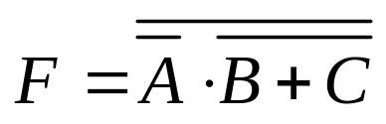
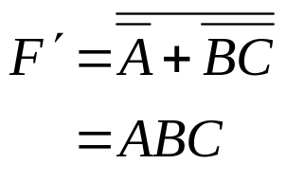
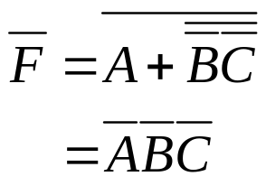
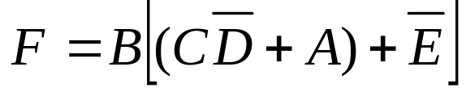
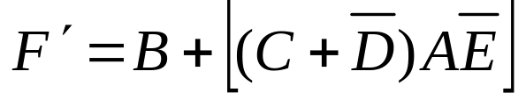
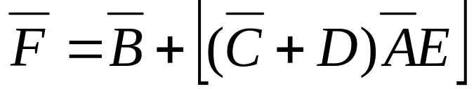
练习
求对偶式和反函数
（1）
（2）

Slide 10
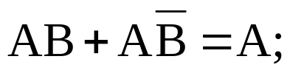
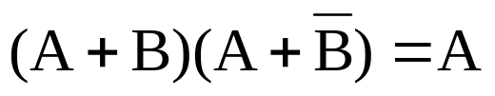
3. 常用公式
A+AB=A; A(A+B)=A 吸收律 Absorption
证明:
A+AB =
A (1+B)
= A
2）
合并律
证明: AB+AB=A(B+B)=A

Slide 11
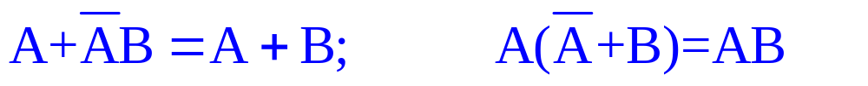

证明: 使用分配律 A+BC=(A+B)(A+C)
AB+AC+BC = AB+AC; (A+B)(A+C)(B+C) = (A+B)(A+C)
证明:
冗余项
冗余定理
AB+AC+BC
=AB+AC+(A+A)BC
=AB+AC+ABC+ABC
=AB+AC
推论:AB+AC+BCDE=AB+AC

Slide 12
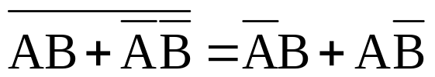

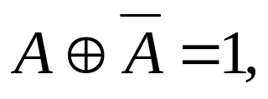

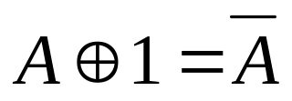




5) 异或公式
A⊕B = A⊙B
证明:
6) 如果
则
异或的传递性
多变量异或：1 的个数为奇数，异或结果为 1；
1 的个数为偶数，结果为 0 ；
与变量为 0 的个数无关。
1⊕1 ⊕ 1 ⊕ 1 ⊕ 0 ⊕ 0 ⊕ 0=
0

Slide 13
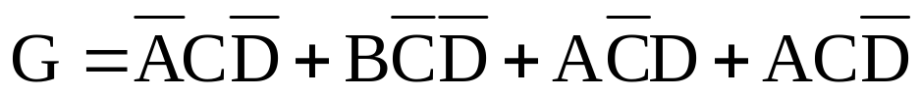
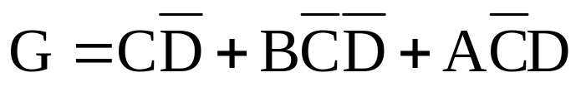
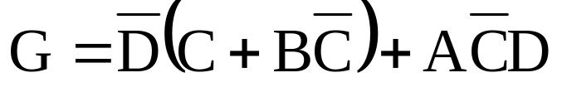
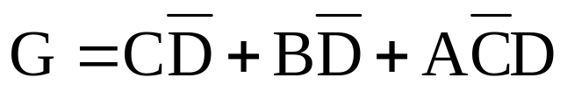
利用基本定律、常用公式对逻辑函数化简
⎧
项数最少
最简式要求
⎨
⎩
每项中变量数最少
练习
摩根定理
摩根定理
互补
最简式可能不唯一

Slide 14
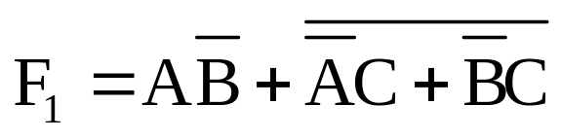
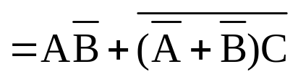
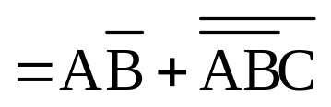


练习 化简

Slide 15
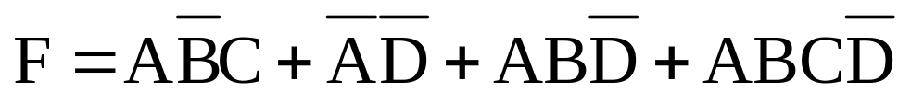

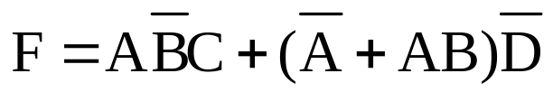
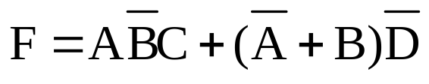
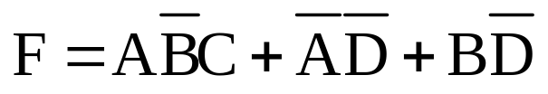
练习 化简
吸收
吸收

Slide 16










§3.2 逻辑函数的标准形式
3.2.1 最小项及标准与或式
1. 与项
与项定义为字母(原变量或其反变量)的逻辑乘项.
AB
标准与项（最小项）：n个变量组成的与项中, 每个变量都以原变量或反变量形式出现一次, 且只出现一次。
n 个变量 2^{n} 个最小项
⇒
例: 3 个变量 A, B, C, 有
3
=
2 8 个最小项

Slide 17
2. 最小项真值表
最小项编号
变量
A B C
最小项
0 0 0
0 0 1
0 1 0
0 1 1
1 0 0
1 0 1
1 1 0
1 1 1
1
0
0
0
0
0
0
0
0
1
0
0
0
0
0
0
0
0
1
0
0
0
0
0
0
0
0
1
0
0
0
0
0
0
0
0
1
0
0
0
0
0
0
0
0
1
0
0
0
0
0
0
0
0
1
0
0
0
0
0
0
0
0
1

Slide 18
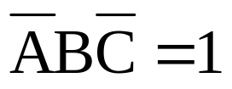
从真值表中我们可以发现，当 A B C 取某一组值时, 只有一个最小项值为 1 , 其他都等于 0 )
最小项的编号定义为m_{i} ,这里i是十进制数。某一最小项为1时, 变量取值的二进制数对应的十进制数，此数为最小项的编号
例:
ABC: 010
010 = 2
所以最小项 ABC 的编号是 m₂

Slide 19





例:
2 个变量 A, B:
m₁=
m₃ =
4 个变量 A, B, C, D:
m₁ =
m₅ =
m₁₃ =

Slide 20

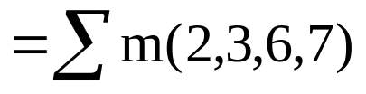
3. 标准与或式
与或式，不是标准与或式
标准与或式:
每个与项都是最小项为标准与或式, sum of products, SOP
例:
F₁(A,B,C) = ABC+ABC+ABC+ABC
= m₂ + m₆ + m₃ + m₇
Standard SOP forms
标准与或式
m 可以忽略
与或式说明, 变量取何值时, 函数F=1

Slide 21
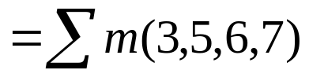
例 1: 把下列函数转换成标准与或式
F(A,B,C) = AB + BC + AC
SOP form
= AB(C+C) + BC(A+A) + AC(B+B)
= ABC + ABC + ABC + ABC
= m₇ + m₆ + m₃ + m₅
标准与或式
注: F(A,B,C)字母必须写全,字母的顺序不能随意改变，涉及最小项编号

Slide 22
3.2.2 最大项及标准或与式
和项(或项）定义为字母(原变量或反变量)的逻辑加项.
1. 最大项
n 变量组成的或项中, 每个变量都以原变量或反变量的形式出现一次, 且只出现一次, 此或项为最大项, 标准或项。
n 变量
2^{n} 最大项
例: 3 个变量 A, B, C, 有
3
=
2 8 个最大项

Slide 23
三变量的最大项真值表
Variables
A B C
0 0 0
0 0 1
0 1 0
0 1 1
1 0 0
1 0 1
1 1 0
1 1 1
0 1 1 1 1 1 1 1
1 0 1 1 1 1 1 1
1 1 0 1 1 1 1 1
1 1 1 0 1 1 1 1
1 1 1 1 0 1 1 1
1 1 1 1 1 0 1 1
1 1 1 1 1 1 0 1
1 1 1 1 1 1 1 0

Slide 24
从真值表中我们可以发现，当 ABC 取某一组值时, 只有一个最大项值为0, 其他都等于1
使某一最大项为0时, ABC取值的二进制数对应的十进制数为此最大项的编号
例:
3 变量 A, B, C
M₂
= A+B+C
(010 使 A+B+C = 0)
M₄ =
A+B+C
4 变量 A,B,C,D
M₂ =
A+B+C+D
M₁₀ =
A+B+C+D

Slide 25

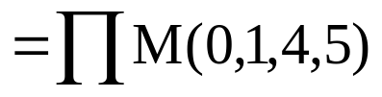
2. 标准或与式
或与式，不是标准与或式
每个或项都是最大项，则称该函数为标准或与式，standard product of sum ，POS
或与式说明, 变量取何值时, 函数F=0
例:
F₂ (A,B,C) = (A+B+C)(A+B+C)(A+B+C)(A+B+C)
0 0 0
0 0 1
1 0 0
1 0 1
= M₀ • M₁• M₄ • M₅
M 可以忽略

Slide 26
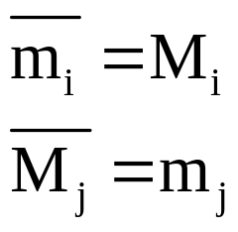
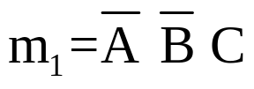

3.2.3 两种标准式间的关系
最小项与最大项互为互为反函数
F(A,B,C) :
= M₁
001
0 0 1
最小项代码
最大项代码
不在最小项中出现的编号,一定出现在最大项的编号中

Slide 27
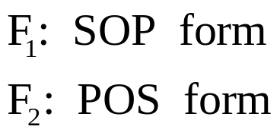


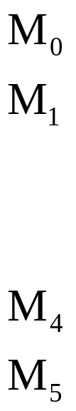
F(A,B,C) = Σ m (2,3,6,7) F₁ 与或式
= Π M (0,1,4,5) F₂ 或与式
A B C F
0 0 0
0 0 1
0 1 0
0 1 1
1 0 0
1 0 1
1 1 0
1 1 1
0
0
0
0
F = F₁ = F₂
1
1
1
1
m₂
m₃
m₆
m₇
F₁ 说明函数何时为 1
F₂ 说明函数何时为 0
标准与或式和标准或与式是同一个逻辑关系的两种表达方式

Slide 28
§3.3 逻辑函数的公式化简
同一个逻辑函数可以写成许多种不同的形式
比如:
XZ是冗余项
F = XY + YZ (AND – OR) 与或式
= ( X + Y )( Y + Z ) (OR – AND) 或与式
= XY • YZ ( NAND – NAND) 与非 - 与非式
= X+Y + Y+Z ( NOR – NOR) 或非 – 或非式
＝XY + YZ ( AND – OR – NOT) 与或非

Slide 29
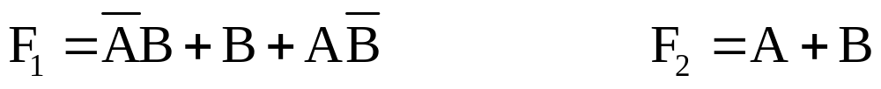
以上5种表达式都描述了同一个函数，他们都是最简式。按照一定的要求，简化函数，便于硬件实现、逻辑理解
化简目的: 使用较少的元器件完成同样逻辑功能, 降低成本
例:
使用逻辑门电路实现下列函数
A
1
A
&
F₂
≥1
B
≥1
F₁
B
1
&

Slide 30
使用逻辑代数的法则、定理、公式化简函数
复习：逻辑运算的常用公式
A+AB=A; A(A+B)=A 吸收律
2）
合并律
AB+AC+BC = AB+AC; (A+B)(A+C)(B+C) = (A+B)(A+C)
5) 异或公式
冗余定理
A⊕B = A⊙B
6) DeMorgan’s theorems (摩根定理)
推论

Slide 31
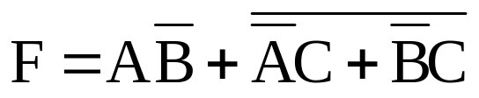
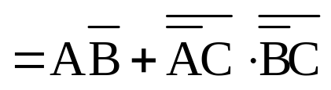
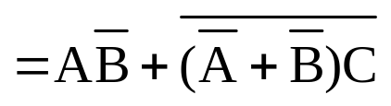
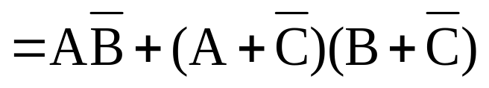
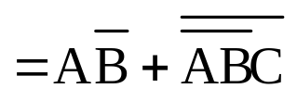
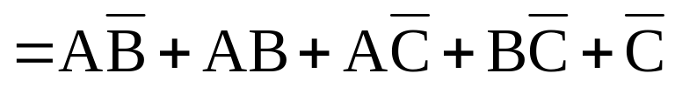


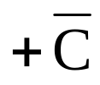
例 1: 简化为最简的与或式
方法二
摩根定理
摩根定理
吸收
= A
可见，化简的过程不是唯一的。

Slide 32






例 2:简化函数
互补
吸收
吸收
方法二
= AB
+ D
+ ABD
= 1

Slide 33



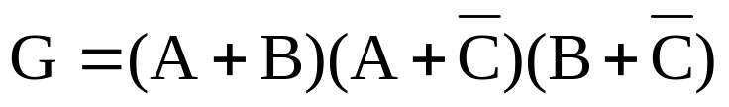
例 3: 简化函数成最简或与式
解: 利用对偶关系
吸收
已经最简
再对偶

Slide 34
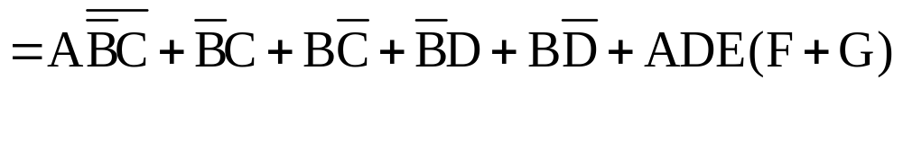





简化为最简的与或式
摩根定理
吸收
冗余
⎧
项数最少
最简式
⎨
⎩
每项中变量数最少
用公式法简化逻辑函数时，有时不能确信函数是否被化到最简. 卡诺图是一种进行函数化简得有效工具，容易操作.

Slide 35
§3.4 卡诺图(Karnaugh map)化简逻辑函数
3.4.1 卡诺图
卡诺图类似于真值表，它给出了输入变量的所有可能的组合和相应的函数值。不同之处在于，真值表中把输入输出变量按照行列排列，而卡诺图把输出划分成若干方格，每个方格对应特定的输出。
卡诺图中，方格的数量等于 2^{n}, 这里 n 是变量的个数.所以每个方格表示一个最小项.
n 个变量 → 2^{n} 方格

Slide 36
2变量卡诺图F(A,B)
F A
B
真值表
0 1
A
B
F(A,B)
0
1
F(0,0)
F(1,0)
0
0
F(0,0)
F(1,1)
0
1
F(0,1)
F(0,1)
1
0
F(1,0)
1
1
F(1,1)
卡诺图和真值表有一一对应的关系，
都描述了函数F(A,B)的所有可能情况

Slide 37
3变量卡诺图 F(A,B,C)
卡诺图中单元的排列方式要求：相邻单元只有一个变量改变
F AB
C
00 01 11 10
0的相邻格：
1，2，4
0
1
0
2
6
4
2的相邻格：
0，3，6
1
3
7
5
7的相邻格：
3，6，5
几何相邻: 位置相邻
AB顺序的排列方法
相邻格
逻辑相邻: 只有一个变量变化
卡诺图与真值表的区别：
卡诺图：几何相邻的单元逻辑相邻，有利于对函数化简
真值表：没有逻辑相邻，不利于函数化简

Slide 38
4变量卡诺图: F(A,B,C,D)
F AB
CD
F CD
AB
00 01 11 10
00 01 11 10
00
01
11
10
0
4
12
8
0
1
3
2
00
01
11
10
1
5
13
9
4
5
7
6
3
7
15
11
12
13
15
14
2
6
14
10
8
9
11
10
0的相邻格：
1，2，4，8
14的相邻格：
6，15，10，12
15的相邻格：
7，11，13，14
每个单元有 4 个相邻单元

Slide 39

5变量卡诺图: F(A,B,C,D,E)
F ABC
DE
11
01
1 1 1 1
000 001 011 010
10
00
00
01
11
10
0
4
12
8
24
28
20
16
1
5
13
9
25
29
21
17
3
7
15
11
27
31
23
19
2
6
14
10
26
30
22
18
相邻格包括对称位置
14:
6, 15, 10, 12,
30
结论：
1）每个小格有 n 个相邻格
2）相邻格与排列方式无关
8 :
12, 9, 24, 0, 10

Slide 40
3.4.2 用卡诺图表示逻辑函数
例 1: 从真值表到卡诺图
A B C F
F AB
C
0 0 0
0 0 1
0 1 0
0 1 1
1 0 0
1 0 1
1 1 0
1 1 1
0
0
0
1
0
1
1
1
00 01 11 10
0
1
0
0
1
0
0
1
1
1
三人选举的逻辑关系

Slide 41
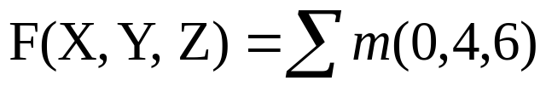
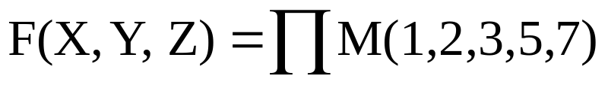
例 2: 在卡诺图中填标准 SOP 或 POS
F 何时为 1 （最小项）
F 何时为 0 （最大项）
F XY
Z
00 01 11 10
F XY
Z
00 01 11 10
0
1
1
0
1
1
0
1
1
0
1
1
0
0
0
0
0
0
0
0
等 价

Slide 42
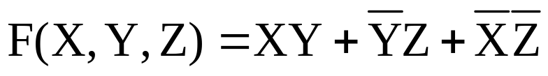
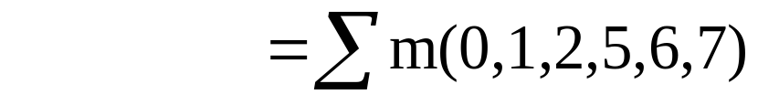
例 3: 把下列非标准SOP填入卡诺图
= XYZ + XYZ + XYZ + XYZ + XYZ + XYZ
直接填写 XY:
在 XY = 11 的两个格中填1
F XY
Z
00 01 11 10
F XY
Z
0
1
1
1
1
00 01 11 10
1
1
1
0
1
1
1
1
1
1
1

Slide 43
3.4.3 使用 K-Map 化简
1. 求最简与或式
方法 : 圈相邻格中的1, 合并最小项
圈1的规则如下:
① 圈出一个矩形,包含2^{n} 个相邻格
② 尽可能多圈1，使得圈最大
③每个圈中至少有一个其它圈未圈过的1, 1可以重复圈, 所有的1都要圈
④ 消去圈内变化了的量, 留下不变的变量，是 1 的写原变量, 是0 的写反变量, 组成“与”项
⑤ 各圈之间为“或”关系

Slide 44
一句话描述
尽可能多地把相邻的矩形的 2^{n} 个 1 圈在一起，消去变化了的n 个变量，留下不变的变量，是 1 写原变量，是 0 写反变量，组成 “与” 项；每个圈中至少有一个别的圈没圈过的 1 ，所有的 1 都要圈；1 可以重复圈；圈之间为 “或” 的关系。
圈 1个1，2个1，4个1，8个1，16个1

Slide 45


例1: 使用卡诺图化简下列函数:
F A
B
0 1
0
1
1
解:
① 填卡诺图
1
1
② 按照规则圈1
A
B
③ 所有的与项逻辑加:

Slide 46
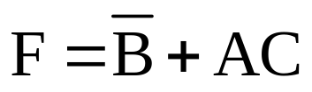

例 2: 化简下列函数
F AB
C
00 01 11 10
卡诺图中需要画几个圈?
0
1
1
1
1
1
1
AC

Slide 47

例 3:
F AB
CD
00 01 11 10
需要画几个圈?
00
01
11
10
1
1
1
1
1
1
1
1
1
1

Slide 48
2. 求最简或与式
求最简或与式与求最简与或式的方法类似
  尽可能多地把相邻的2^{n}个0 圈在一起, 消去变化了的n个量, 留下不变的变量 (是0 写原变量, 是 1 写反变量)组成或项; 每个圈中至少有一个别的圈没圈过的0, 所有0 都要圈, 0 可重复圈, 圈之间为与关系.

Slide 49




例 1 最简或与式，圈 0:
需要画几个圈?
F AB
CD
00 01 11 10
00
01
11
10
1
1
1
1
1
1
1
1
1
1
POS 和 SOP 可以互相转换.
总结： SOP 式 ---- 与或式，圈1
POS 式---- 或与式，圈0

Slide 50

例 2: 化简成最简与或式
与或式 圈 1
G AB
CD
00 01 11 10
00
01
11
10
1
1
1
1
1
1
单独的 1s 也要圈
圈1方便，圈0不方便

Slide 51
例 2（续）: 化简成最简或与式
G AB
CD
00 01 11 10
00
01
11
10
1
1
或与式 圈0
1
1
1
1

Slide 52
例 3: 化简成 SOP
与或式
F AB
C
F AB
C
00 01 11 10
00 01 11 10
0
1
1
1
0
1
1
1
1
1
1
1
1
1
F = AC + AC + AB
取其一
最简式可能不唯一
= AC + AC + BC

Slide 53

例 4: 化简成 最简SOP 和 POS
1 1
1 0 1
1 0
1 0 1 0
解: 直接在卡诺图中填 0
F AB
CD
00 01 11 10
最简POS : 圈 0
00
01
11
10
0
0
0
最简SOP : 圈 1
0
0
0
0
0

Slide 54
例 5:已知
分别用最少的与非门和或非门实现上述函数
解: 填卡诺图
F AB
CD
用与非门实现
00 01 11 10
圈 1
00
01
11
10
1
1
1
F = AD + BD + ABC
= AD • BD • ABC
1
1
1
1
1

Slide 55

用或非门实现
圈 0
F AB
CD
00 01 11 10
00
01
11
10
1
1
1
F = (A+D)(B+D)(A+B+C)
1
1
1
1
1
或与
或非 - 或非
化简: 每个圈需一个门实现, 各圈之间加一个门

Slide 56
3.4.4 具有随意项的逻辑函数的化简
实际逻辑电路中, 有些变量(输入)组合不会出现或不允许出现, 如BCD码中1010~1111; 这些组合对输出不产生任何影响(是 1 是 0 都不影响输出), 这种组合称 “随意项” （“don’t care” terms ）.

Slide 57
例
我们分别用 A,B,C 来表示电机正转, 反转和停止三种情况
A=1 正转
B=1 反转
C=1 停
任何时候，只有下列一种情况存在
000 011 101 110 111
没有意义， “随意项”
“don’t care” terms
100 或者
010 或者
001
ABC

Slide 58

“随意项”
K-map
真值表
X or φ
逻辑函数
= 0
d ( ) 括号中为最小项编号
化简时, 根据化简需要, φ可作1 或作0;
但不能既当1 同时又当0
当作1可以使圈更大，如果当作1没有 任何帮助，那就当作0

Slide 59



例 1: 用卡诺图化简下列函数
解: K -map
约束
Φ₁ Φ₂ Φ₃
F AB
CD
如果我们假设
00 01 11 10
00
01
11
10
Φ
1
圈 1:
1
Φ
3
1
1
1
1
圈 0:
Φ
2

Slide 60





如果我假设
F AB
CD
00 01 11 10
圈 1:
00
01
11
10
1
1
1
1
1
带有“随意项”的化简，随假设而不同，最简式可能不唯一

Slide 61


3.4.5 引入变量卡诺图，Variable Entered Map (VEM)
如果变量的个数多于5个, 可以使用VEM 方法来化简逻辑函数. 对于一个具有 n 个变量的逻辑函数, 分离出一个变量作为引入变量，再把原函数填入 (n-1) 个变量的卡诺图.
例1: 化简下列函数
3-个变量
分离出变量 C 填入 2-变量 K-map
F A
B
当A=0, B=0 时，F = C，在m₀ 格填 C
0 1
圈的原则与圈1相同,
合并相邻的相同变量
0
1
0
C
+
C
1

Slide 62
例 2:
分离出变量 E 作为引入变量 (一般把最后一个变量作为引入变量)
F C
D
0 1
0
1
E
1 +
E
+
E
F = E + C
E
E
+
E
错误做法
F C
D
F C
D
0 1
0 1
0
1
E
E
E
E
0
1
E
E
E
E
+
E
E
E
+
E
F = E + CE
= E + C
= E + C
F = CE + C
可见，后两种方法都不是最简的

Slide 63








例 3: 化简
同时具有随意项和引入变量
F AB
C
1
00 01 11 10
0
1
φ
D
D_{Φ} + D
1
4
φ
φ
D + D_{Φ}
1
2
3
5
D
两种随意项
0
D_{Φ}

Slide 64

方法 2:
F AB
C
1
00 01 11 10
0
1
φ
D
D_{Φ} + D
1
4
φ
φ
D + D_{Φ}
1
2
3
5
D

Slide 65







例 4
同时具有随意项和引入变量
E
F AB
CD
1
00 01 11 10
00
01
11
10
φ
E
φ
φ
E_{Φ}+E
两种随意项
φ
E+E_{Φ}
E_{Φ}
1 = E + E

Slide 66
第三章 结束

